Slide 1
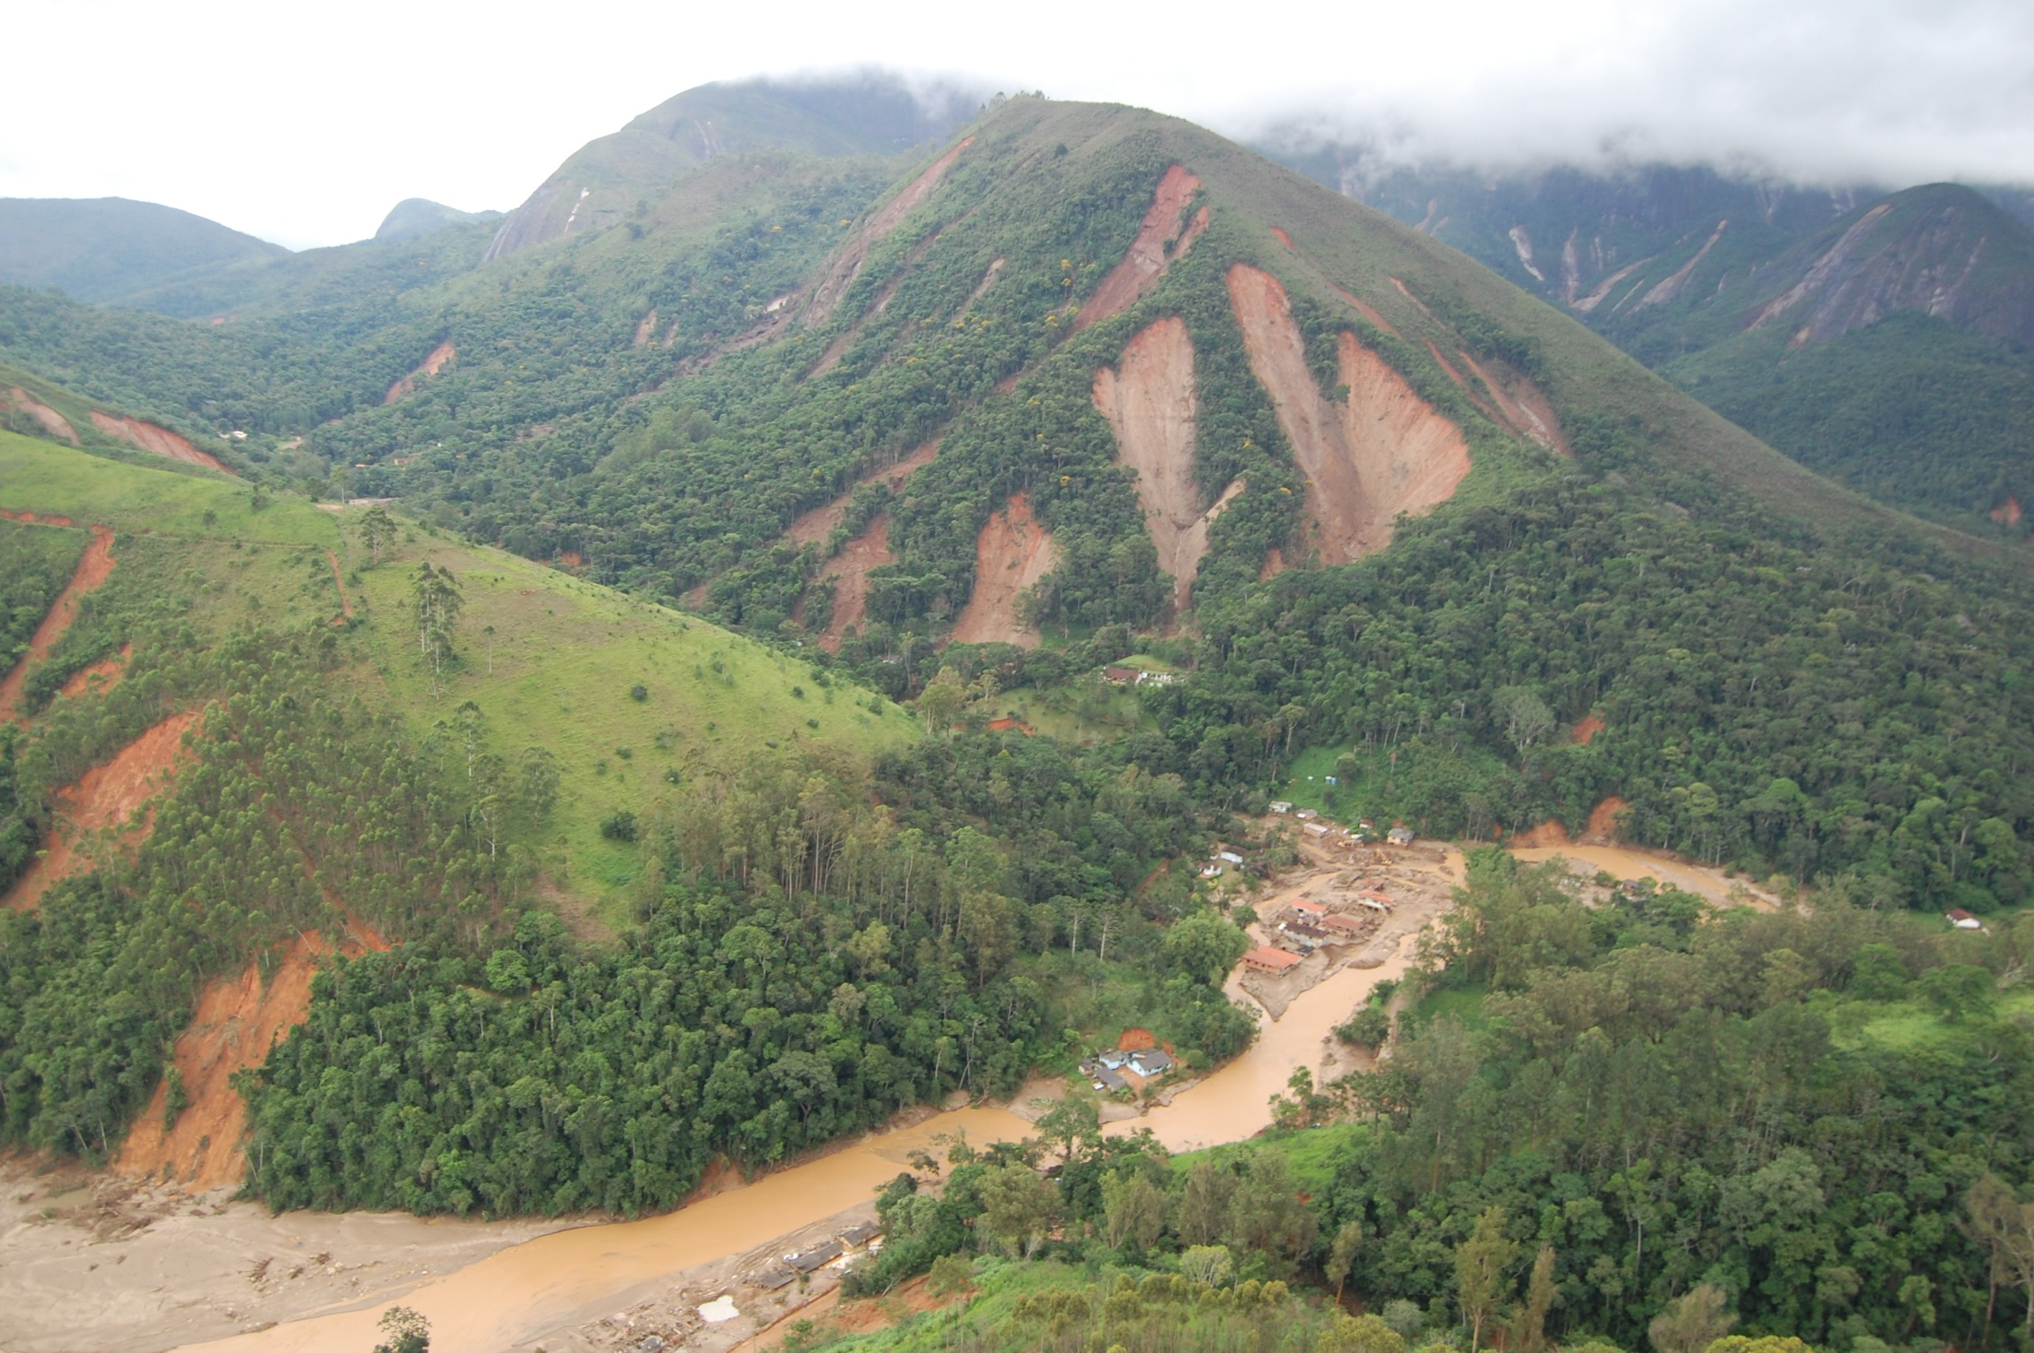
GESTÃO DO RISCO DE INUNDAÇÕES
Eng. Dr. Dante G. Larentis
46ª Assembléia Nacional da Assemae
Jaraguá do Sul-SC, 17 de Maio de 2016

Slide 2
GESTÃO DE RISCO DE INUNDAÇÕES
DANTE G. LARENTIS
CONCEITOS
O QUE É INUNDAÇÃO
TIPOS DE INUNDAÇÃO
INUNDAÇÕES RIBEIRINHAS
INUNDAÇÕES DEVIDO À URBANIZAÇÃO
RÁPIDAS (ENXURRADAS OU “FLASHFLOOD”)
LENTAS (PLANÍCIE)
IMPERMEABILIZAÇÃO DO SOLO (BACIA)
OBSTRUÇÃO DA REDE DE DRENAGEM

Slide 3
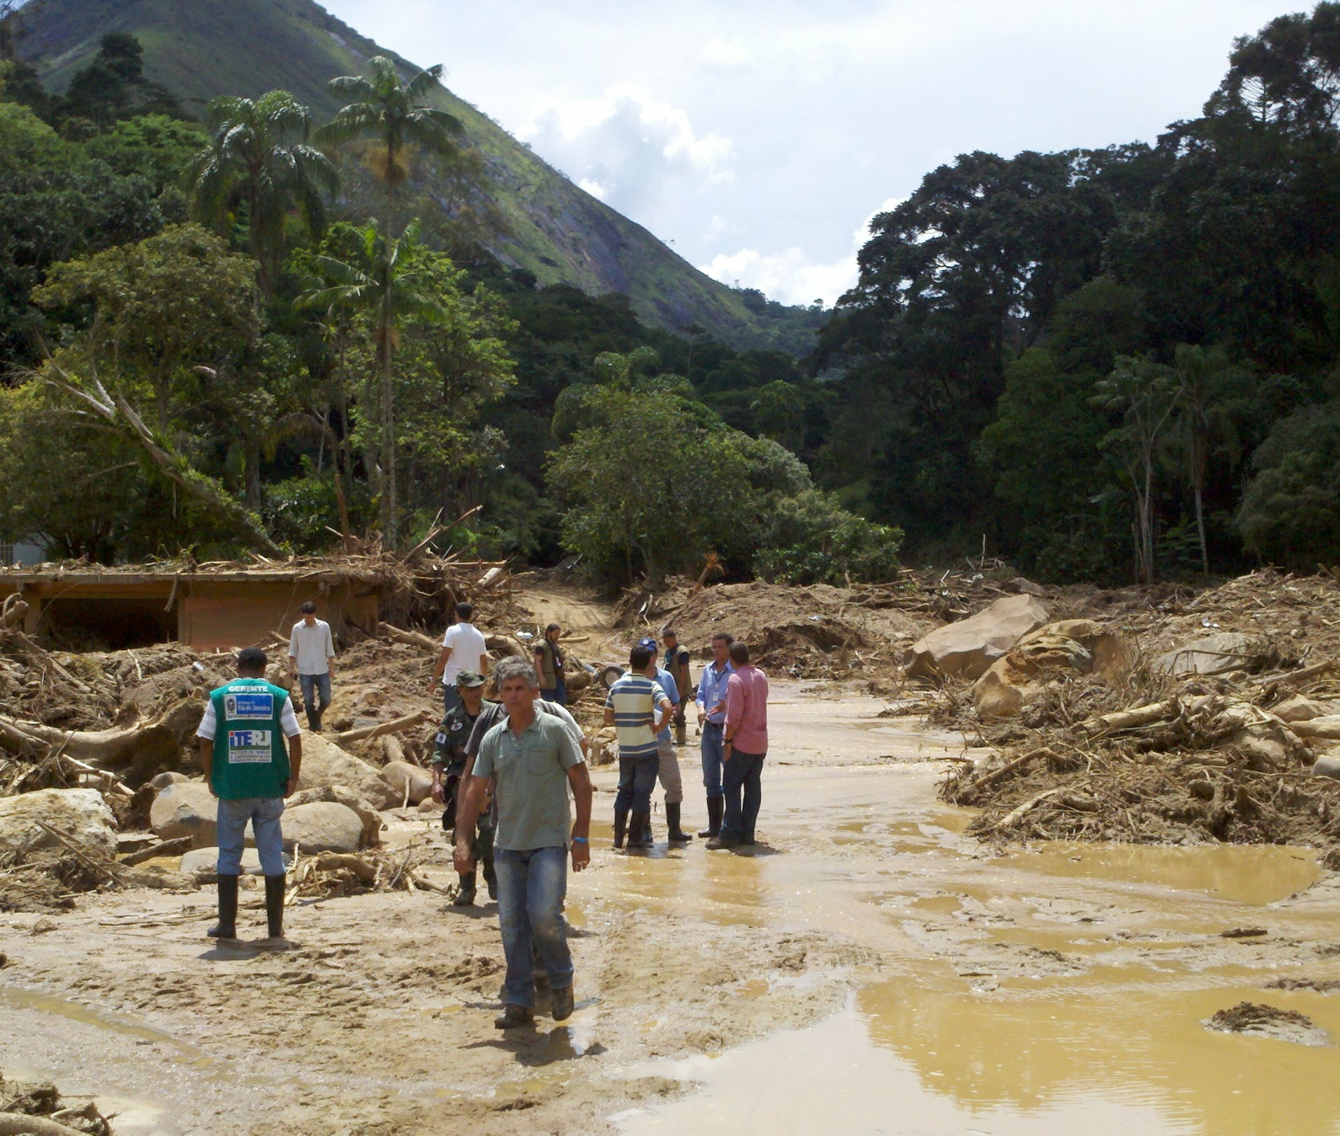
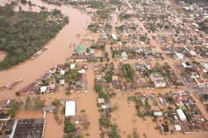
GESTÃO DE RISCO DE INUNDAÇÕES
DANTE G. LARENTIS
CONCEITOS
O QUE É INUNDAÇÃO
INUNDAÇÕES RIBEIRINHAS
RÁPIDAS (FLASHFLOOD) LENTAS (PLANÍCIES)
VALE DO CUIABÁ /TAIPAVA - PETRÓPOLIS - RJ
RIO CAÍ – MONTENEGRO – RS
Fonte: www.ufrgs.br/hge/

Slide 4

GESTÃO DE RISCO DE INUNDAÇÕES
DANTE G. LARENTIS
CONCEITOS
O QUE É INUNDAÇÃO
EFEITO DA IMPERMEABILIZAÇÃO DO SOLO
ANTECIPAÇÃO DO PICO E AUMENTO DE VOLUME E VAZÃO
CN = 89
Qp3
CN = 77
Qp2
Qp1
CN = 65

Slide 5
GESTÃO DE RISCO DE INUNDAÇÕES
DANTE G. LARENTIS
CONCEITOS
INUNDAÇÕES RIBEIRINHAS + INUNDAÇÕES DEVIDO À URBANIZAÇÃO
CALHA NATURAL DO RIO
Nível d’água na cheia
Área livre de cheia
Cota terreno > NA cheia
Nível normal
APÓS OCUPAÇÃO
Novo nível d’água na cheia
Área inundável
Cota terreno < NA cheia
Nível normal
Aterro / ocupação

Slide 6
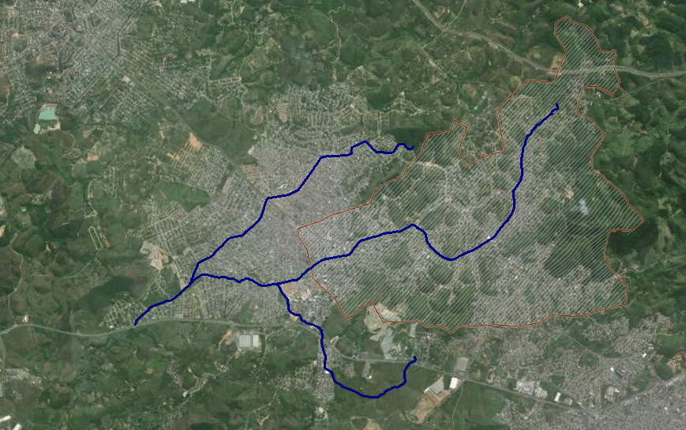
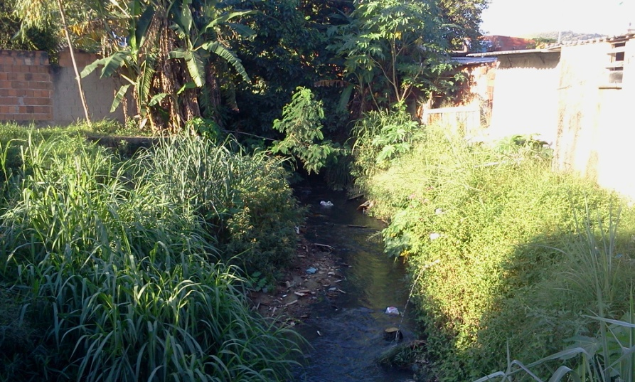
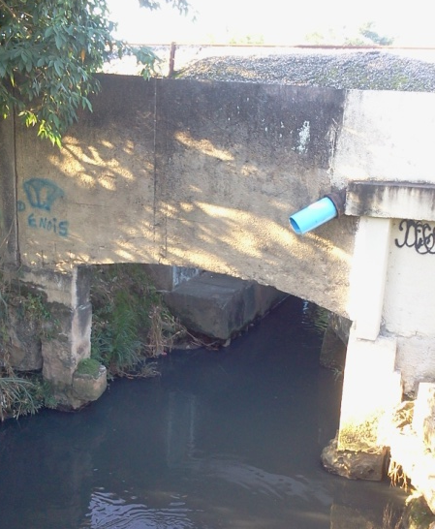
GESTÃO DE RISCO DE INUNDAÇÕES
DANTE G. LARENTIS
CONCEITOS
INUNDAÇÕES RIBEIRINHAS + INUNDAÇÕES DEVIDO À URBANIZAÇÃO
RIO ABEL– QUEIMADOS – RJ

Slide 7
GESTÃO DE RISCO DE INUNDAÇÕES
DANTE G. LARENTIS
CONCEITOS
O QUE É RISCO
MATRIZ DE RISCO
PROBABILIDADE DE OCORRÊNCIA (P)
(evento de chuva/cheia)
X
VULNERABILIDADE (V)
(é o dano potencial, dado por condições topológicas e de ocupação territorial)
V
ALTO
RISCO
P
BAIXO
RISCO

Slide 8
GESTÃO DE RISCO DE INUNDAÇÕES
DANTE G. LARENTIS
CONCEITOS
TEMPO DE RETORNO X PROBABILIDADE DE OCORRÊNCIA
TEMPO DE RETORNO (RECORRÊNCIA)
Tempo (em anos) médio em que um evento de determinada magnitude é igualado ou superado (frequência de ocorrência)
Ex.: TR = 25 anos
PROBABILIDADE DE OCORRÊNCIA
(em um ano qualquer)
P = 1 / TR
Ex.: P (TR=25) = 4%

Slide 9
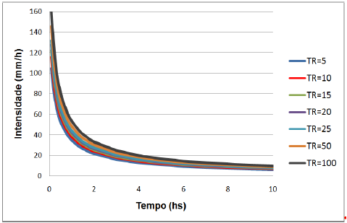
GESTÃO DE RISCO DE INUNDAÇÕES
DANTE G. LARENTIS
CONCEITOS
CHUVAS INTENSAS
RELAÇÃO INTENSIDADE-DURAÇÃO-FREQUÊNCIA (CURVA IDF)
CURVA IDF
AEROPORTO DE PORTO ALEGRE
Fonte: DNIT (Magna/ Ecoplan, 2010)

Slide 10
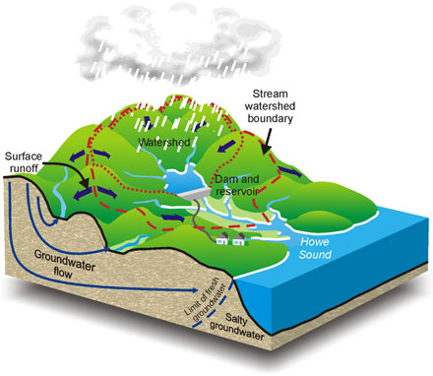
GESTÃO DE RISCO DE INUNDAÇÕES
DANTE G. LARENTIS
CONCEITOS
CHUVA CRÍTICA EM UMA BACIA
TEMPO DE CONCENTRAÇÃO
Tempo que leva para o escoamento superficial, considerando uma chuva uniforme na região, de todas as vertentes da bacia atingirem o deságue.
Chuvas frontais (massa de ar) são críticas para bacias hidrográficas de grandes rios (dias chovendo).
Chuvas convectivas são críticas para bacias de córregos urbanos (horas chovendo).
Para a microdreagem urbana a chuva crítica dura minutos.

Slide 11
GESTÃO DE RISCO DE INUNDAÇÕES
DANTE G. LARENTIS
CONCEITOS
MEDIDAS DE PROTEÇÃO E PREVENÇÃO
TIPOS DE MEDIDAS
DIQUES
BACIAS DE DETENÇÃO
CANALIZAÇÃO
CONTROLE NA FONTE
ESTRUTURAIS (OBRAS)
NÃO-ESTRUTURAIS
(MELHOR CONVÍVIO COM AS CHEIAS)
ORDENAMENTO TERRITORIAL
MONITORAMENTO E RESPOSTA

Slide 12
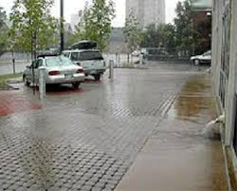
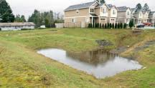
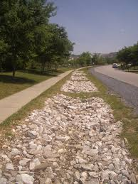
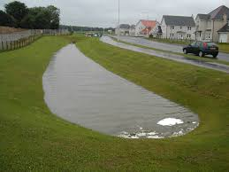
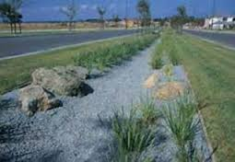
GESTÃO DE RISCO DE INUNDAÇÕES
DANTE G. LARENTIS
CONCEITOS
MEDIDA ESTRUTURAL NA MICRODRENAGEM
Controle na fonte:
- trincheiras de infiltração;
- poços de infiltração;
- pavimento permeável;
- bacias de detenção;

Slide 13
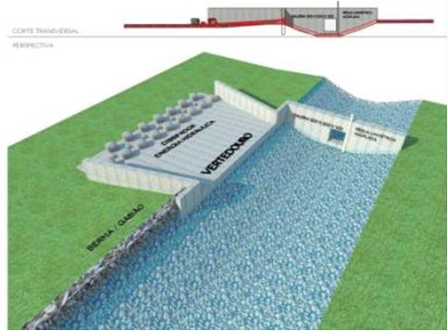
GESTÃO DE RISCO DE INUNDAÇÕES
DANTE G. LARENTIS
CONCEITOS
MEDIDA ESTRUTURAL PARA PEQUENAS BACIAS
EFEITO DA IMPERMEABILIZAÇÃO DO SOLO
ANTECIPAÇÃO DO PICO
E
AUMENTO DE VOLUME E VAZÃO
CN = 89
CN = 77
EFEITO DA DETENÇÃO HIDRÁULICA
CN = 65
BACIA DE DETENÇÃO

Slide 14
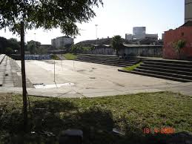
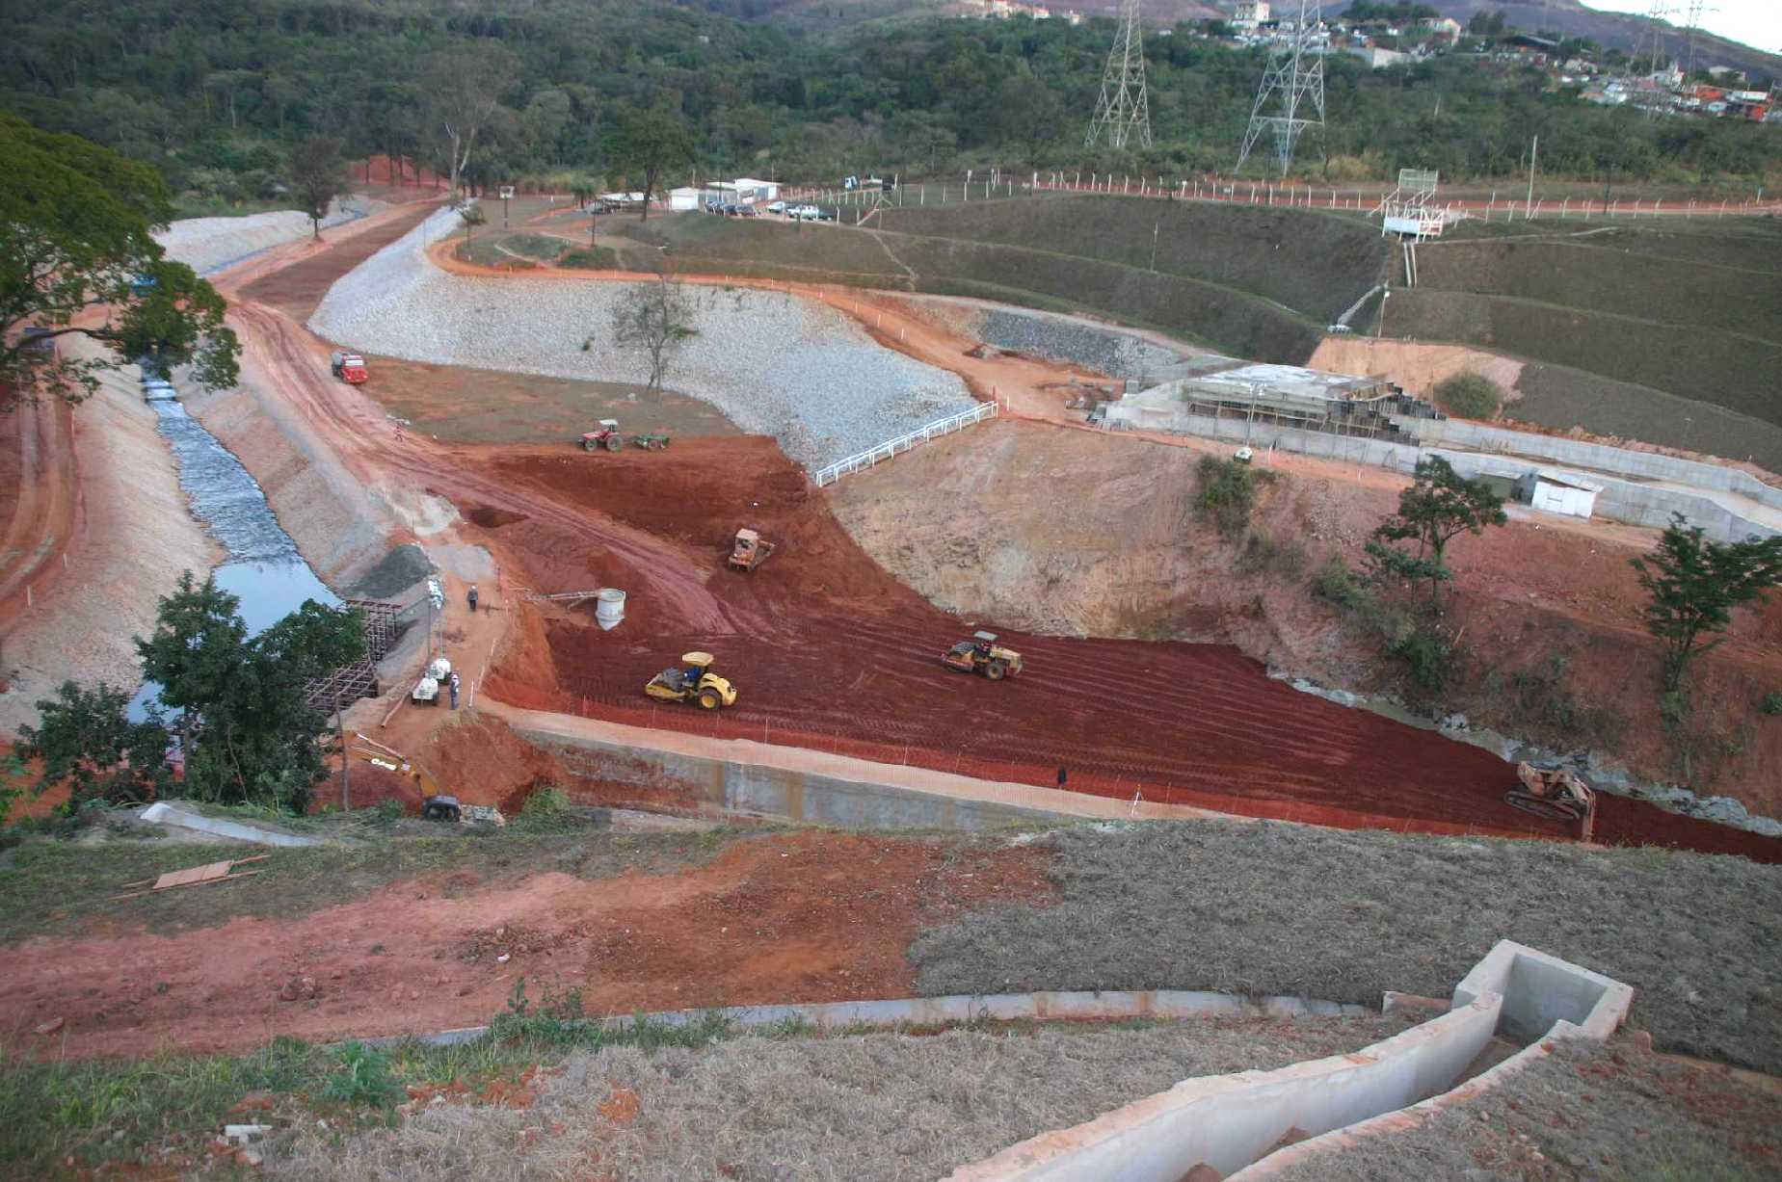
GESTÃO DE RISCO DE INUNDAÇÕES
DANTE G. LARENTIS
CONCEITOS
MEDIDA ESTRUTURAL PARA PEQUENAS BACIAS
BACIA DE DETENÇÃO CÓRREGO BONSUCESSO
BELO HORIZONTE - MG
BACIA DE DETENÇÃO DA PRAÇA POLÔNIA
PORTO ALEGRE - RS

Slide 15
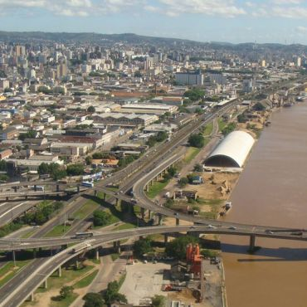
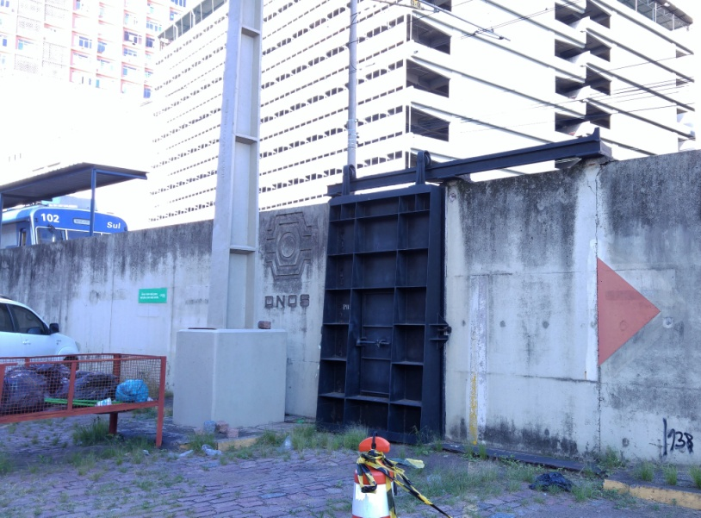
GESTÃO DE RISCO DE INUNDAÇÕES
DANTE G. LARENTIS
CONCEITOS
MEDIDA ESTRUTURAL PARA GRANDES BACIAS
DIQUE DA AV. DA LEGALIDADE
Fonte: www.fatonovo.com.br
SISTEMA DE DIQUES DE PORTO ALEGRE - RS
Fonte: Metroplan 2014 – Edital RDC 009/14
COMPORTA NO CAIS MAUÁ - PORTO ALEGRE - RS

Slide 16
GESTÃO DE RISCO DE INUNDAÇÕES
DANTE G. LARENTIS
CONCEITOS
MEDIDAS NÃO ESTRUTURAIS PARA GRANDES BACIAS
ZONEAMENTO DE PASSAGEM DA CHEIA
ZONA B
ZONA C
RESTRIÇÃO PARCIAL À OCUPAÇÃO
ZONA C
ZONA A
SEM RESTRIÇÃO
À OCUPAÇÃO
RESTRIÇÃO TOTAL
À OCUPAÇÃO
SEM RESTRIÇÃO
À OCUPAÇÃO
CHEIA EXTRAORDINÁRIA
(100 ou + anos tempo de retorno)
CHEIA FREQUENTE
ZONA A: Calha maior do rio. Alto risco de inundação. Ocupação obstrui o fluxo e eleva o nível d’água.
ZONA B: Planície de inundação. Risco de inundação moderado. Ocupação deve conviver com cheias eventuais.
ZONA C: Risco muito baixo de inundação. Ocupação sem restrição quanto a cheias.

Slide 17
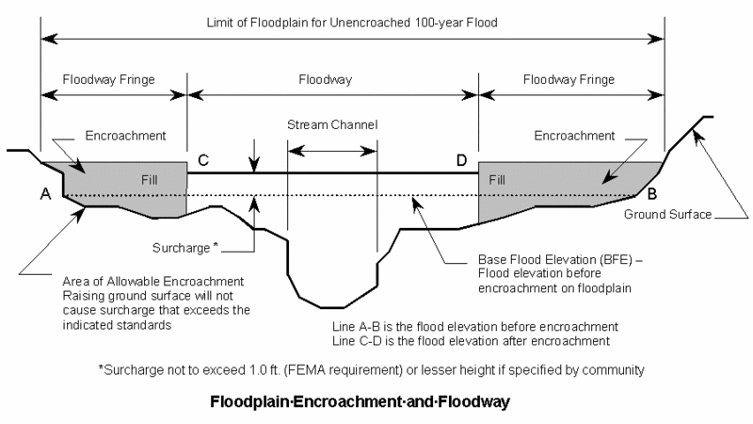
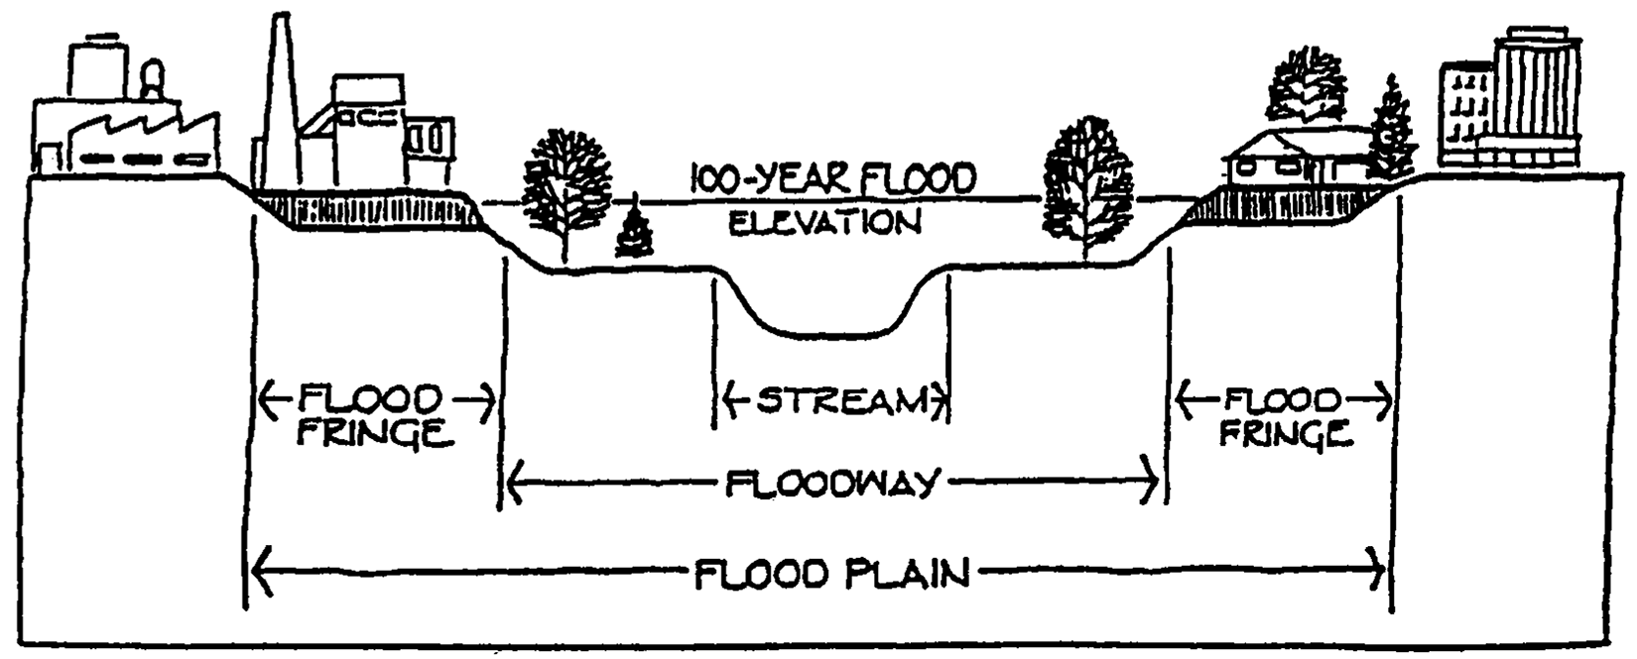
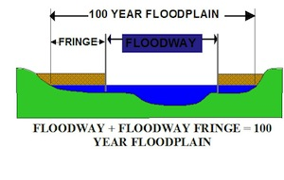
GESTÃO DE RISCO DE INUNDAÇÕES
DANTE G. LARENTIS
CONCEITOS
MEDIDAS NÃO ESTRUTURAIS PARA GRANDES BACIAS
ZONA DE PASSAGEM DA CHEIA
(casos diversos nos EUA)
Método de cálculo leva em consideração a sobreelevação no NA de cheia padrão.
http://epg.modot.org/index.php?title=748.9_national_flood_insurance_program_(nfip)
https://www.raleighnc.gov/business/content/PWksStormwater/Articles/ConstructionWithinFloodplains.html
http://www.ecode360.com/27832730

Slide 18
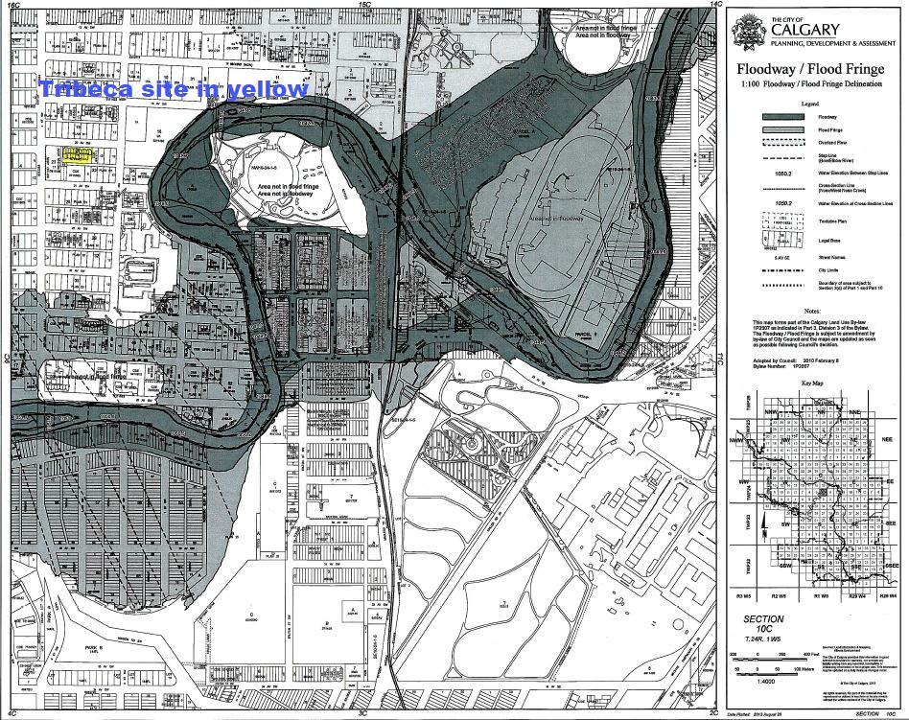
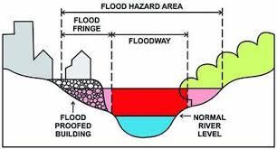
GESTÃO DE RISCO DE INUNDAÇÕES
DANTE G. LARENTIS
CONCEITOS
MEDIDAS NÃO ESTRUTURAIS PARA GRANDES BACIAS
ZONEAMENTO DE PASSAGEM DA CHEIA
CALGARY - CANADA
http://www.calgary.ca/PDA/pd/Pages/Flood/Floodway-floodplain-maps.aspx

Slide 19
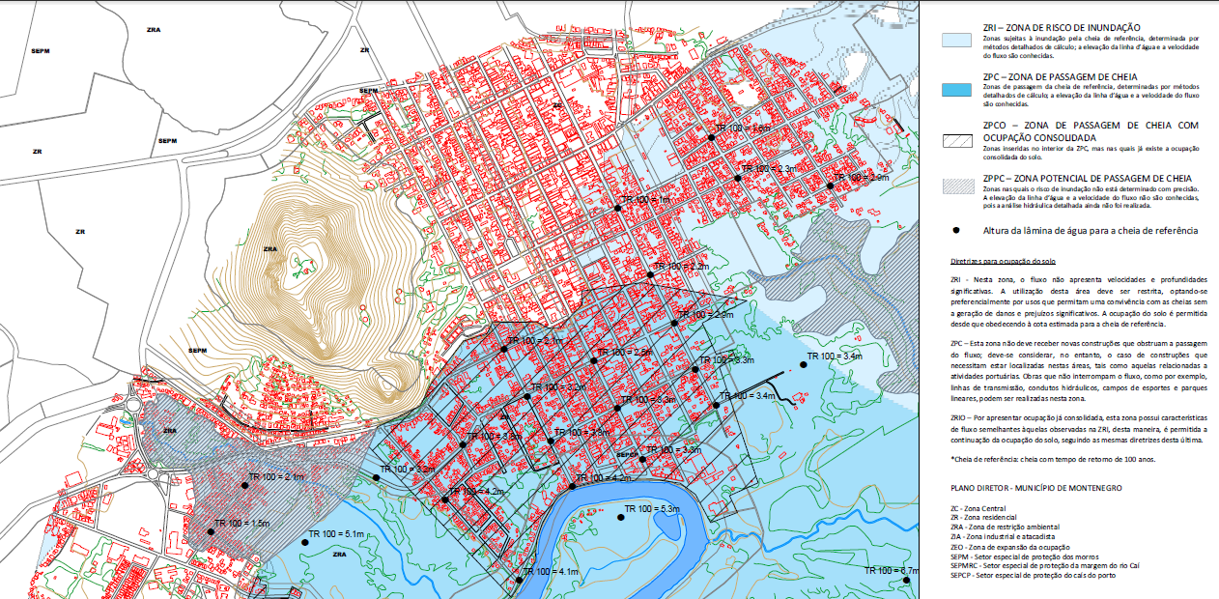
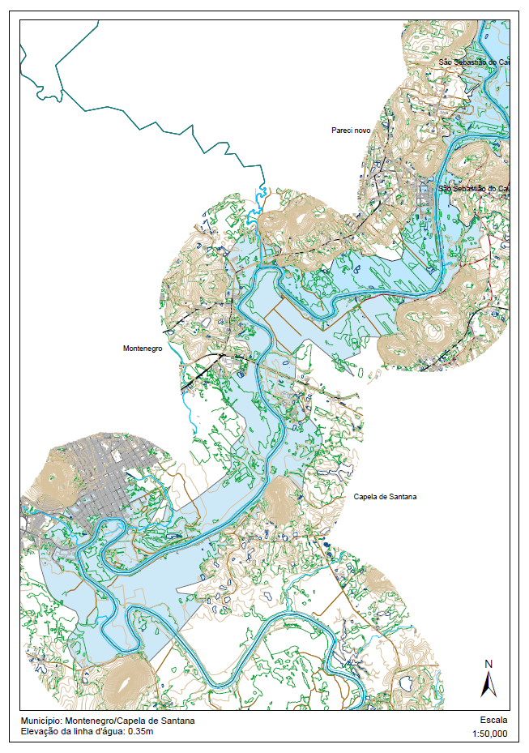
GESTÃO DE RISCO DE INUNDAÇÕES
DANTE G. LARENTIS
CONCEITOS
MEDIDAS NÃO ESTRUTURAIS PARA GRANDES BACIAS
ZONEAMENTO DE PASSAGEM DA CHEIA
RIO CAÍ – MONTENEGRO – RS Fonte: SOP/ Metroplan 2014

Slide 20
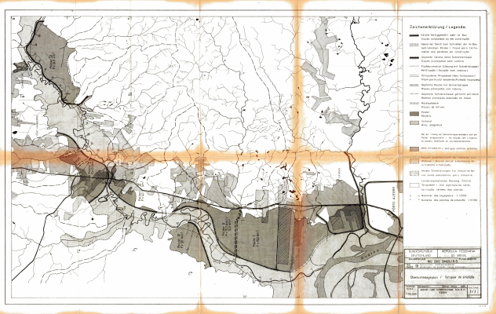
GESTÃO DE RISCO DE INUNDAÇÕES
DANTE G. LARENTIS
CONCEITOS
MEDIDAS NÃO ESTRUTURAIS PARA GRANDES BACIAS
ZONEAMENTO DE PASSAGEM DA CHEIA
RIO DOS SINOS - RS
Fonte: AGRAR-UND HYDROTECHNIK, 1969
N

Slide 21
GESTÃO DE RISCO DE INUNDAÇÕES
DANTE G. LARENTIS
CONCEITOS
SISTEMA DE PREVISÃO, ALERTA E RESPOSTA
Níveis informados nas seções de controle dos rios.
Serviço de campo. Condições de contorno da previsão de níveis.
MONITORAMENTO
Parte computacional feita de um centro de operações. Pode haver previsão de chuvas ou apenas de vazão e níveis.
PLANEJAMENTO
PREVISÃO
Elaboração de mapa de cheias operacional e plano de contingências.
ALERTA E RESPOSTA
Tomada de decisão de acordo com o protocolo do plano.
Níveis de alerta. Há protocolo de comunicação.
Treinamentos e execução do plano de emergência.

Slide 22

GESTÃO DE RISCO DE INUNDAÇÕES
DANTE G. LARENTIS
CONCEITOS
SISTEMA DE PREVISÃO, ALERTA E RESPOSTA
TEMPO P/ ALERTA
E RESPOSTA COM
PREVISÃO DE CHUVA
12 H
1º evento (60 mm)
Intensidades moderadas
Encharca o solo
2º evento (120 mm)
Intensidades maiores
Causa cheia e deslizamentos

Slide 23
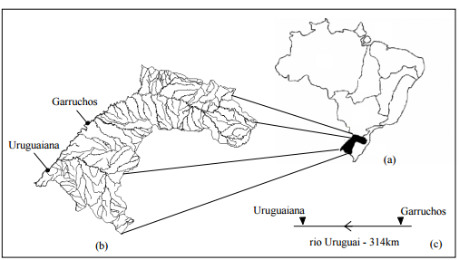
GESTÃO DE RISCO DE INUNDAÇÕES
DANTE G. LARENTIS
CONCEITOS
SISTEMA DE PREVISÃO, ALERTA E RESPOSTA
TEMPO P/ ALERTA E RESPOSTA APENAS
COM BASE NA VAZÃO DE MONTANTE
72 H
RIO URUGUAI RS/SC
Fonte: PAZ et al (2002)

Slide 24
GESTÃO DE RISCO DE INUNDAÇÕES
DANTE G. LARENTIS
ABORDAGEM DO PROBLEMA
ETAPAS DE PLANEJAMENTO NA GESTÃO DE RISCO DE INUNDAÇÕES
UNIÃO
POLÍTICAS
- Definição do aparato legal e institucional
- Base legal para definição de planos e programas
- Estabelece diretrizes sobre o tipo de medida a ser desenvolvida
- Cria o sistema de gestão com a indicação do papel de cada instituição
- Objetivos (longo prazo)
ESTADOS
PLANOS E PROGRAMAS
- Estabelece medidas no tempo
- Identifica fontes de financiamento
- Define prioridades
MUNICÍPIOS
ESTUDOS E PROJETOS

Slide 25
GESTÃO DE RISCO DE INUNDAÇÕES
DANTE G. LARENTIS
ABORDAGEM DO PROBLEMA
POLÍTICA DE PREVENÇÃO DE INUNDAÇÕES
Uso racional dos recursos hídricos.
SANEAMENTO BÁSICO
LEI FEDERAL 11.445/07
MEIO AMBIENTE
LEI FEDERAL 6.938/81
Drenagem urbana e manejo de águas pluviais.
ORDENAMENTO URBANO
LEI FEDERAL 10.257/01
PLANOS DIRETORES
Atribui aos Municípios:
- Identificar e mapear as áreas de risco de desastres;
- Promover a fiscalização das áreas de risco de desastre e vedar novas ocupações
nessas áreas;
- Incluir “medidas de drenagem urbana necessárias à prevenção e à mitigação de impactos de desastres” nos Planos Diretores;
RECURSOS HÍDRICOS
LEI FEDERAL 9433/97
DEFESA CIVIL
LEI FEDERAL 12.608/12
A água é um bem de domínio público, recurso natural limitado, dotado de valor econômico.

Slide 26
GESTÃO DE RISCO DE INUNDAÇÕES
DANTE G. LARENTIS
ABORDAGEM DO PROBLEMA
POLÍTICA DE PREVENÇÃO DE INUNDAÇÕES
SANEAMENTO BÁSICO
LEI FEDERAL 11.445/07
A LF 11.445 de 2007:
- Inclui conceito de manejo de águas urbanas (drenagem, transporte, detenção, tratamento, e disposição final);
- Prevê remuneração pela prestação do serviço de manejo de águas pluviais urbanas de acordo com os percentuais de impermeabilização.
- Prevê, em acordo com CF 88, gestão associada dos serviços.
ESCALA URBANA. TRATA DE INUNDAÇÕES DEVIDO A URBANIZAÇÃO!!

Slide 27
GESTÃO DE RISCO DE INUNDAÇÕES
DANTE G. LARENTIS
ABORDAGEM DO PROBLEMA
POLÍTICA DE PREVENÇÃO DE INUNDAÇÕES
DEFESA CIVIL
LEI FEDERAL 12.608/12
Atribui aos Municípios:
- Identificar e mapear as áreas de risco de desastres (com apoio da União);
- Promover a fiscalização das áreas de risco de desastre e vedar novas ocupações
nessas áreas;
- Incluir “medidas de drenagem urbana necessárias à prevenção e à mitigação de impactos de desastres” nos Planos Diretores;
- Verificado o risco, adotar providências, como plano de contingência, obras de segurança e remoção e reassentamento.
TRANSIÇÃO ENTRE GRANDE ESCALA E ESCALA URBANA.
ASSOCIA A PREVENÇÃO DE DESASTRES AO ORDENAMENTO DO USO DO SOLO.

Slide 28
GESTÃO DE RISCO DE INUNDAÇÕES
DANTE G. LARENTIS
ABORDAGEM DO PROBLEMA
POLÍTICA DE PREVENÇÃO DE INUNDAÇÕES
HISTÓRICO BRASILEIRO (INUNDAÇÕES RIBEIRINHAS)
Departamento Nacional de Obras de Saneamento – DNOS: Instituido pela Lei 8847/46 para promover, orientar, superintender, estudar, projetar, executar, contratar, fiscalizar e instruir todos os empreendimentos ... de saneamento e defesa contra inundações.
Em 1949 o DNOS passa a operar em cooperação com entes federados e privados com até 70% dos recursos (contrapartida mínima de 30%) (Lei 819/49). Para tal, a obra objeto de cooperação deveria estar inserida no plano de saneamento, irrigação e defesa contra enchentes do do DNOS para a respectiva região.
Na década de 60 o DNOS tornou-se autarquia (Lei 4.089/62), ganhou mais autonomia e atribuições. Foi criado o Fundo Nacional de Obras de Saneamento que, entre outras receitas, previa contribuição de melhoria e taxas por prestação de serviço.
Em 1990 o DNOS é extinto.

Slide 29
GESTÃO DE RISCO DE INUNDAÇÕES
DANTE G. LARENTIS
ABORDAGEM DO PROBLEMA
POLÍTICA DE PREVENÇÃO DE INUNDAÇÕES
HISTÓRICO BRASILEIRO (INUNDAÇÕES RIBEIRINHAS)
Mesmo no período de atuação do DNOS, situações de risco não foram previstas. Obras seguidas de grandes desastres:
1941 - Porto Alegre
1983 – Blumenau
2011 - Região Serrana RJ
O desastre de 2011 desencadeou iniciativa do Governo Federal, com o Plano Nacional de Gestão de Riscos e Resposta a Desastres Naturais, coordenado pelos Ministérios das Cidades e da Integração Nacional. Tratou-se sobretudo de um canal para financiamento de projetos e obras solicitados pelos entes federados, sem critérios claros de prioridades e diretrizes técnicas bem definidas.
Historicamente municípios não atuam em prevenção. Após desastre recebem ajuda para reconstrução do Governo Federal. Em 2016 foram R$ 41 milhões em transferências obrigatórias do MIN (http://transferencias.mi.gov.br/RelatorioTransfObrigatorias/#).

Slide 30
GESTÃO DE RISCO DE INUNDAÇÕES
DANTE G. LARENTIS
ABORDAGEM DO PROBLEMA
POLÍTICA DE PREVENÇÃO DE INUNDAÇÕES
HISTÓRICO BRASILEIRO (DRENAGEM URBANA)
Na drenagem urbana, ainda estamos na fase “higienista”, privilegiando obras de canalização com relação a amortecimento de vazões.
As técnicas de Low Impact Development (LID) e Sustainable Urban Drainage (SUD) são empregadas de forma muito pontual, quase restritas ao meio acadêmico.
Setor drenagem é desarticulado e fraco institucionalmente nos municípios.
Regulação e gestão associada ainda é insipiente.
Drenagem é o único serviço de saneamento que não gera receita!

Slide 31
GESTÃO DE RISCO DE INUNDAÇÕES
DANTE G. LARENTIS
ABORDAGEM DO PROBLEMA
POLÍTICA DE PREVENÇÃO DE INUNDAÇÕES
EXPERIÊNCIA DOS EUA
Dos anos 30 aos anos 60 a política foi de obras estruturais (diques). O órgão responsável era o US Army Corps of Engineers.
Nos anos 60 e início dos 1970s houve grandes desastres, requerendo maior participação do governo federal. Em face da deficiência da política de adoção de medidas estruturais apenas, no final dos 60 houve uma mudança de diretriz para medidas não-estruturais.
Em 68, o National Flood Insurance Act criou a Federal Insurance Administration e o sistema de seguro de habitações contra inundações.
Em 73, por meio do Flood Disaster Protection Act, o seguro se tornou compulsório em propriedades localizadas em áreas consideradas de risco de inundação para TR = 100 anos (Special Flood Hazard Areas).

Slide 32
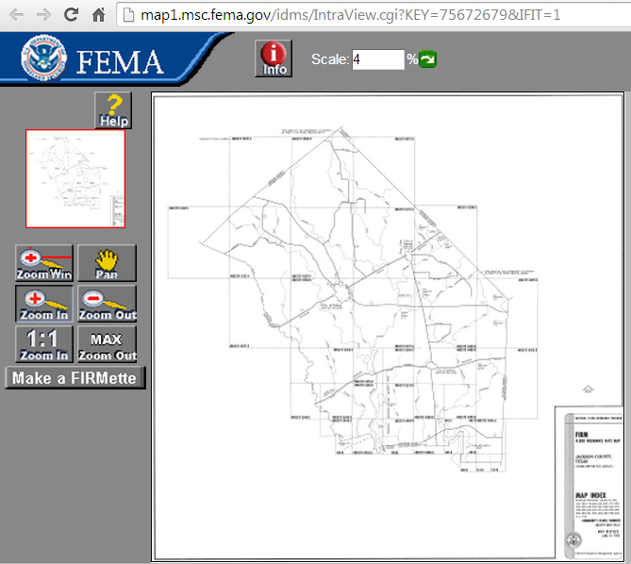
GESTÃO DE RISCO DE INUNDAÇÕES
DANTE G. LARENTIS
ABORDAGEM DO PROBLEMA
POLÍTICA DE PREVENÇÃO DE INUNDAÇÕES
EXPERIÊNCIA DOS EUA
Atualmente o sistema conta com o (NFIP) National Flood Insurance Program e a FEMA (Federal Emergency Managment Administration).

Slide 33
GESTÃO DE RISCO DE INUNDAÇÕES
DANTE G. LARENTIS
ENCAMINHAMENTO DE SOLUÇÕES
5 AÇÕES NECESSÁRIAS
1. Planos Diretores de Drenagem
Municípios devem elaborar seus planos com medidas estruturais e não estruturais.
2. Medidas estruturais para problemas consolidados
- Microdrenagem: Manutenção da rede, controle de resíduos sólidos e adequação de gargalos;
- Pequenas bacias urbanas: implantação de bacias de detenção e manutenção e ajustes na macrodrenagem;
- Planícies: Proteção por diques e destinação de áreas sob pressão de ocupação.
3. Fortalecimento das instituições
Estruturação do setor de drenagem com a capacitação de técnicos, criação de DEPs municipais e arranjo para gestão compartilhada entre municípios.

Slide 34
GESTÃO DE RISCO DE INUNDAÇÕES
DANTE G. LARENTIS
ENCAMINHAMENTO DE SOLUÇÕES
5 AÇÕES NECESSÁRIAS
4. Financiamento do sistema
Estabelecer modelo de recuperação de custos e cobrar pelos serviços de drenagem e proteção contra cheias (taxa para manutenção e contribuição de melhoria para implantação);
5. Medidas não estruturais
- Elaboração dos mapas de zoneamento de cheia e sua incorporação aos Planos Diretores Municipais;
- Implantação de sistemas de previsão e alerta junto ao ente gestor regional e elaboração de plano de contingência junto à Defesa Civil.

Slide 35
GESTÃO DE RISCO DE INUNDAÇÕES
DANTE G. LARENTIS
ENCAMINHAMENTO DE SOLUÇÕES
SUGESTÃO DE PROGRAMA PARA INUNDAÇÕES DEVIDO À URBANIZAÇÃO
Programa de Estruturação do Setor Drenagem
Recursos para projetos e obras de drenagem apenas para entes inscritos no programa
Coordenação: Ministério das Cidades
Secretaria Nacional de Saneamento Ambiental
Atribuições da União: Apoiar medidas da LF 11445/07. SNSA deve elaborar caderno de diretrizes para os Planos Diretores de Drenagem, incluíndo modelos de recuperação de custos do serviço, regulações sobre novos empreendimentos, estrutura do DEP, etc.
Requisitos para inscrição:
- Município deve elaborar Plano de Diretor de Drenagem
- Estado deve apoiar técnicamente os municípios, fomentando a gestão associada em regiões metropolitanas.

Slide 36
GESTÃO DE RISCO DE INUNDAÇÕES
DANTE G. LARENTIS
ENCAMINHAMENTO DE SOLUÇÕES
SUGESTÃO DE PROGRAMA PARA INUNDAÇÕES RIBEIRINHAS
Programa de Zoneamento de Risco de Cheias
Recursos para reconstrução apenas para entes inscritos no programa
Coordenação: Ministério da Integração Nacional
Defesa Civil
Atribuições da União: Apoiar medidas da LF 12608/12. SNPDC deve elaborar caderno de diretrizes para zoneamento de passagem da cheia, com critérios de cálculo hidráulico como tempo de retorno das cheias, sobreelevação do NA de cheia, resolução caratográfica, etc.
Requisitos para inscrição:
- Município deve elaborar e incorporar zoneamento de cheia ao Plano Diretor;
- Estado deve apoiar técnicamente na elaboração dos mapas de zoneamento, principalmente em regiões metropolitanas.

